Slide 1
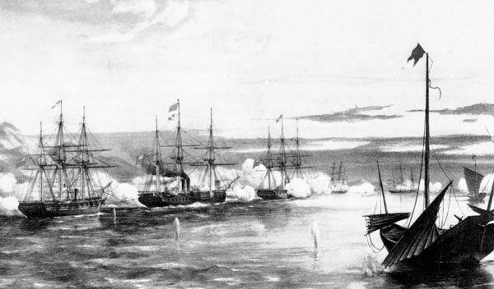
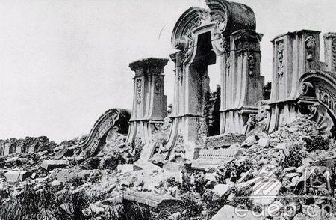
复习第2课：
西方列强不满足既得利益，企图进一步打开中市场，扩大侵略权益。（--根本原因）
原因：
第二次鸦片战争
借口:
（英国）亚罗号事件、（法国）马神甫事件 —直接原因
发动者（主凶）:
英国、法国
支持者（帮凶）:
俄国、美国
经过：
《天津条约》《北京条约》《瑷珲条约》
【英法联军】火烧圆明园
列强侵华罪行
俄国割占我国大片领土（150多万平方千米）
(1856—1860)
影响：
中国的半殖民地化的程度进一步加深
认识：
二鸦是鸦片战争的继续和扩大
挨打必须思变，思辨才能崛起

Slide 2
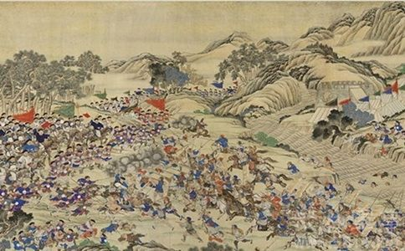
太平天国运动

Slide 3
【一】太平天国运动爆发的原因（小组合作探究）
材料一：“贼做官，官做贼，清廷一片黑漆漆。骨包皮，皮包骨，金田快有新君出。
材料二：因为对外国人作战的失败，清政府和满洲人的纸老虎已被戳穿。四面八方的民众抗暴，更如火如荼。
材料三：1846-1850年，两广地区水旱、虫灾不断，广大劳动人民陷入饥饿和死亡的困境。
请同学们结合教材小组讨论得出太平天国运动的原因

Slide 4
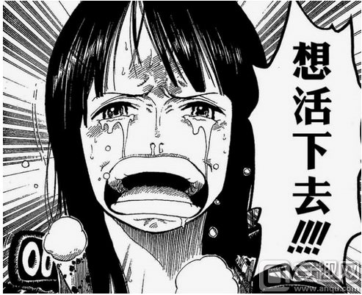
【一】太平天国运动的原因
1、清政府的腐败统治和沉重的剥削
阶级矛盾尖锐。
2、各地的起义不断，暴露了清政府
的无能。
3、连年的自然灾害，农民困苦。
揭竿而起

Slide 5
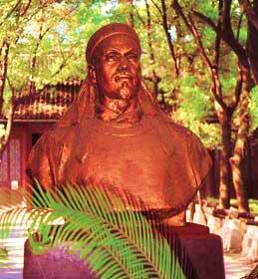
出生于广东花县的洪秀全，创立拜上帝教，拯救人民于水火当中
拜上帝教
洪秀全

Slide 6
【二】太平天国运动的过程
开始的标志：1851年金田起义
永安分王
北王韦昌辉
东王杨秀清
西王萧朝贵
南王冯云山
太平天国运动极盛：1853年攻克南京，改名天京

Slide 7
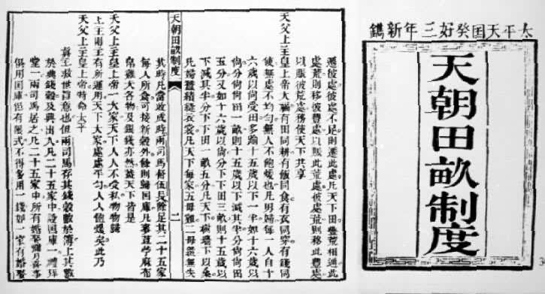
想一想：洪秀全定都天京后为了巩固自己的政权做了哪些努力？
1、颁布《天朝田亩制度》
（按照人口和年龄平均分配土地）
2、进行北伐和西征

Slide 8
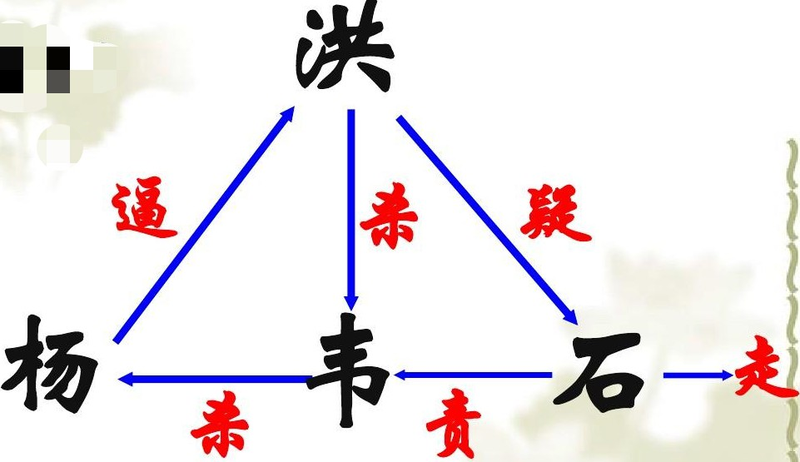
咸丰六年（1856），洪秀全的左右起了很大的内讧。东王杨秀清个人独掌大权，其余各王受东王的节制。别的王都需到东王府请安议事，并需跪呼千岁。
天京事变后太平天国运动由盛转衰。

Slide 9
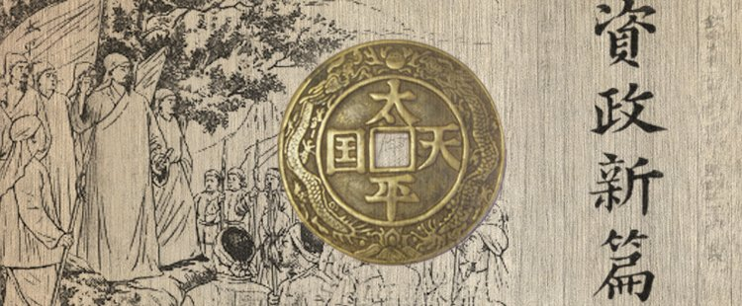
天京事变给太平天国运动造成了极大的伤害，洪秀全为了改变不利的局面做了哪些努力？他可以拯救太平天国吗？
1、任用洪仁玕，颁布《资政新编》，提出向西方学习，改革内政
2、提拔陈玉成、李秀成等一批年轻的将领

Slide 10
1860年，曾国藩包围安庆
1862年，湘军围困天京
1864年，天京陷落，太平天国运动失败

Slide 11
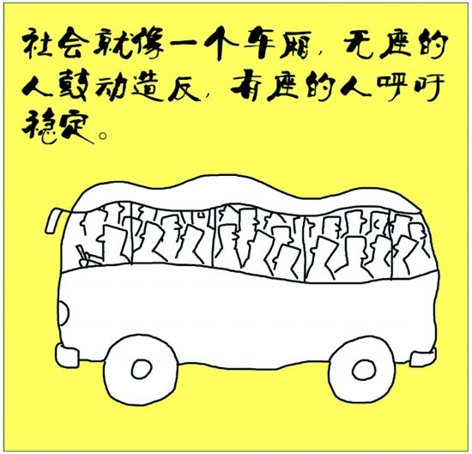
【三】太平天国运动的影响
1、天平天国运动是我国历史上规模最宏大的一次农民战争.
2、沉重打击了清朝的统治和外国的势力，谱写了近代史壮烈的一章。

